Slide 1

视觉刺激采集方案
方案一
Input
Output
FPGA
Controller
PFU
MCU
PWM
刺激显示界面
刺激事件编码设备
刺激事件解码设备
刺激事件采集设备采用光敏二极管，一个光电二极管对应一个刺激块

Slide 2
视觉刺激采集方案
方案二
Input
优点：
占用刺激显示界面空间小，不易影响被试
省掉了FPGA编码工作，编解码工作简单
成本低，体积小
Controller
MCU
问题：
光电二极管输出电压是否稳定，浮动程度是否会干扰事件判断
光电二极管是否能够准确的检测到对应的光照强度
刺激显示界面
刺激事件编码设备
刺激事件采集设备采用光敏二极管，仅用一个光敏二极管

Slide 3
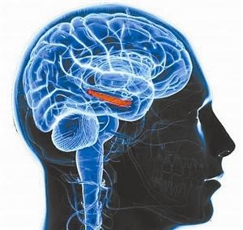
听觉刺激采集方案
方案一
脑电信号
标签信号
输出音频信号
MCU
MCU
Mic
Wireless
Wireless
PC端
标签盒
是否要编码出靶刺激和非靶刺激
脑电采集设备

Slide 4
听觉刺激采集方案
方案二
MCU
MCU
Audio
Wireless
Wireless

Slide 5
选型
光电二极管：输出电压浮动情况，工作电压5V
FPGA: MachXO2-256,外部IO有100个，工作电压3.3V

